Slide 1
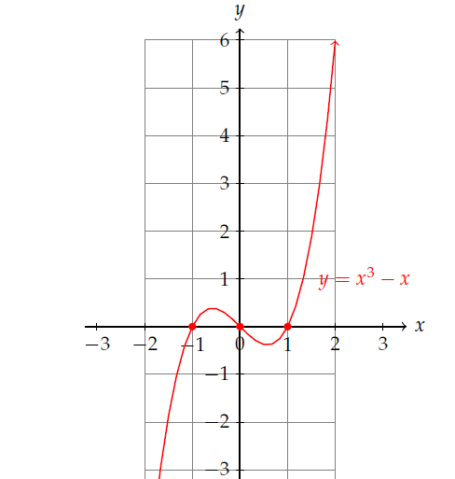
Ecuaciones racionales e irracionales
La teoría, ejercicios y problemas fueron extraídos del libro “Matemática básica para administradores” de Curo-Martínez.

Slide 2
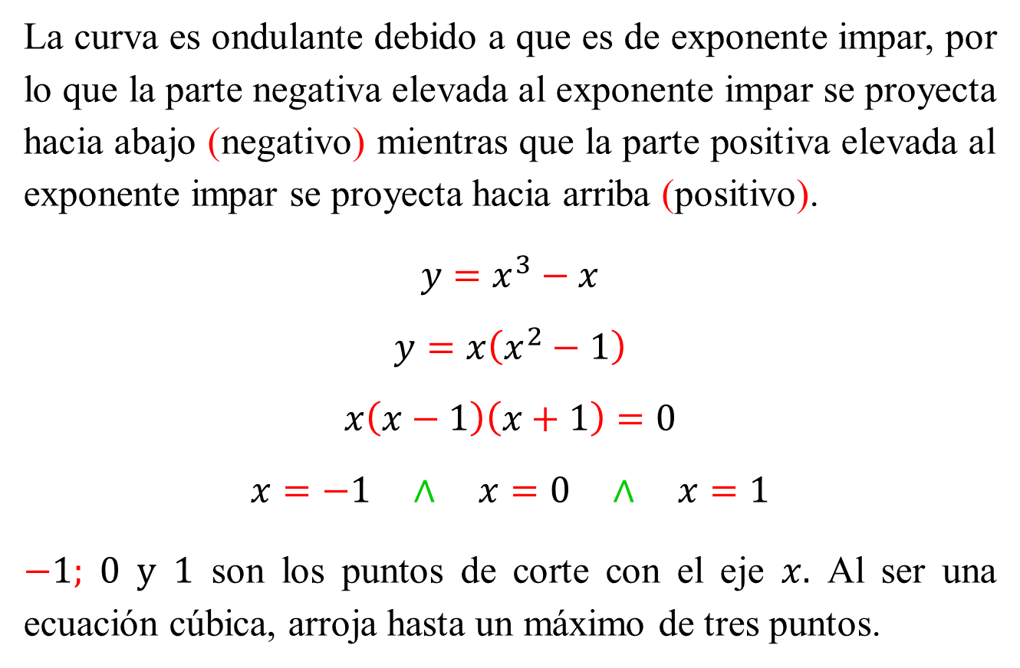
La curva es ondulante debido a que es de exponente impar, por lo que la parte negativa elevada al exponente impar se proyecta hacia abajo (negativo) mientras que la parte positiva elevada al exponente impar se proyecta hacia arriba (positivo).
$$y=x^{3}−x$$
$$y=x\left(x^{2}−1\right)$$
$$x\left(x−1\right)\left(x+1\right)=0$$
$$x=−1 ∧ x=0 ∧ x=1$$
$−1$; $0$ y $1$ son los puntos de corte con el eje $x.$ Al ser una ecuación cúbica, arroja hasta un máximo de tres puntos.

Slide 3
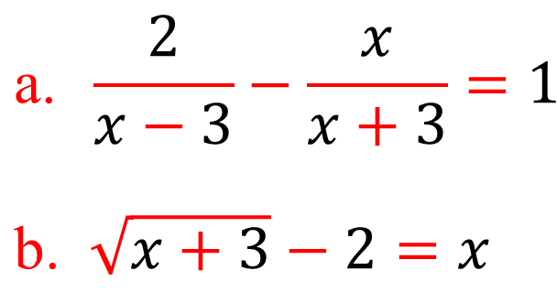
¡Reflexión!
¿Cómo resolvería las siguientes ecuaciones?
$$\text{a}\text{.} \frac{2}{x−3}−\frac{x}{x+3}=1$$
$\text{b}\text{.}$ $\sqrt{x+3}−2=x$

Slide 4
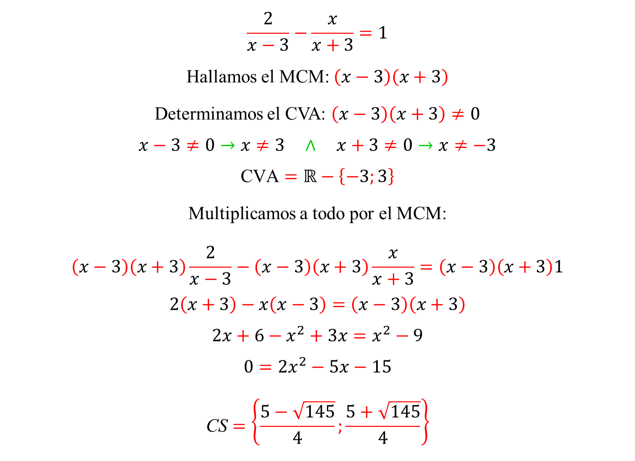
$$\frac{2}{x−3}−\frac{x}{x+3}=1$$
Hallamos el MCM: $\left(x−3\right)\left(x+3\right)$
Determinamos el CVA: $\left(x−3\right)\left(x+3\right)≠0$
$$x−3≠0→x≠3 ∧ x+3≠0→x≠−3$$
$$\text{CVA}=ℝ−\left\{−3;3\right\}$$
Multiplicamos a todo por el MCM:
$$\left(x−3\right)\left(x+3\right)\frac{2}{x−3}−\left(x−3\right)\left(x+3\right)\frac{x}{x+3}=\left(x−3\right)\left(x+3\right)1$$
$$2\left(x+3\right)−x\left(x−3\right)=\left(x−3\right)\left(x+3\right)$$
$$2x+6−x^{2}+3x=x^{2}−9$$
$$0=2x^{2}−5x−15$$
$$\text{CS}=\left\{\frac{5−\sqrt{145}}{4};\frac{5+\sqrt{145}}{4}\right\}$$

Slide 5



$$\sqrt{x+3}−2=x$$
$$\sqrt{x+3}=x+2$$
$${\left(\sqrt{x+3}\right)}^{2}={\left(x+2\right)}^{2}$$
$$x+3=x^{2}+4x+4$$
$$0=x^{2}+3x+1$$
$$x=\frac{−3−\sqrt{5}}{2} ∨ x=\frac{−3+\sqrt{5}}{2}$$
Comprobando:
$$\text{CS}=\left\{\frac{−3+\sqrt{5}}{2}\right\}$$
$$Para: x=\frac{−3−\sqrt{5}}{2} \text{No} \text{cumple}$$
$$\sqrt{\left(\frac{−3−\sqrt{5}}{2}\right)+3}−2=\left(\frac{−3−\sqrt{5}}{2}\right)$$
$$−1,381966011≠−2,618033989$$
$$Para: x=\frac{−3+\sqrt{5}}{2} \text{S}\text{í }\text{cumple}$$
$$\sqrt{\left(\frac{−3+\sqrt{5}}{2}\right)+3}−2=\left(\frac{−3+\sqrt{5}}{2}\right)$$
$$−0,3819660113=−0,3819660113$$

Slide 6
Temario
1. Ecuaciones racionales.
2. Ecuaciones irracionales.

Slide 7
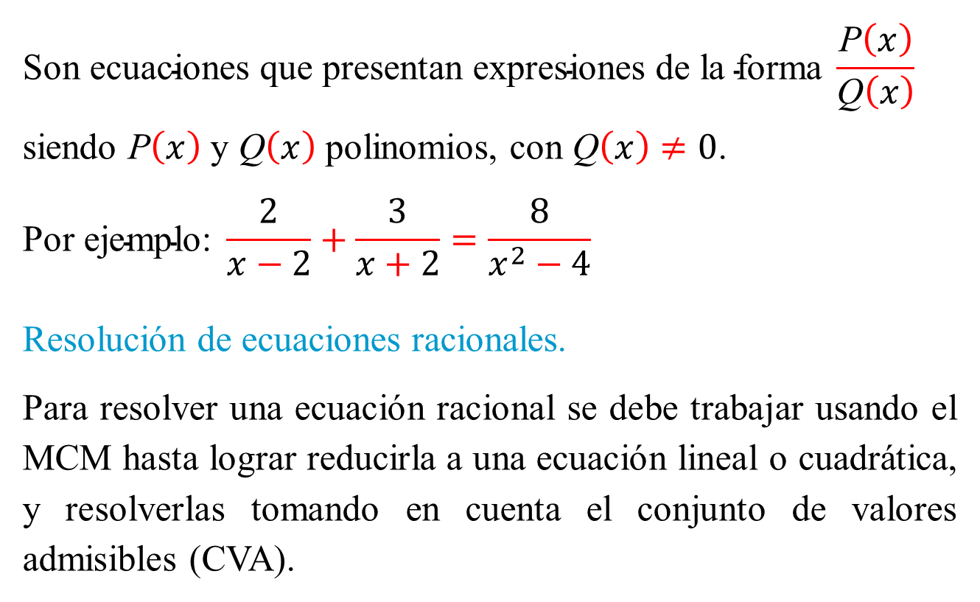
Ecuaciones racionales
$$\text{Son} \text{ecuaciones} \text{que} \text{presentan} \text{expresiones} \text{de} \text{la} \text{forma} \frac{\text{P}\left(x\right)}{\text{Q}\left(x\right)}$$
siendo $\text{P}\left(x\right)$ y $\text{Q}\left(x\right)$ polinomios, con $\text{Q}\left(x\right)≠0$.
$$\text{Por} \text{ejemplo}\text{: }\frac{2}{x−2}+\frac{3}{x+2}=\frac{8}{x^{2}−4}$$
Resolución de ecuaciones racionales.
Para resolver una ecuación racional se debe trabajar usando el MCM hasta lograr reducirla a una ecuación lineal o cuadrática, y resolverlas tomando en cuenta el conjunto de valores admisibles (CVA).
Notes:
7

Slide 8
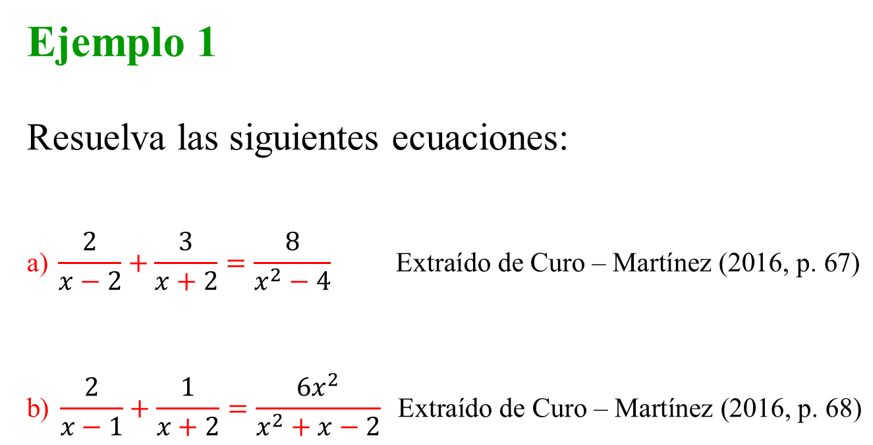
Ejemplo 1
Resuelva las siguientes ecuaciones:
$$\text{a}\text{)} \frac{2}{x−2}+\frac{3}{x+2}=\frac{8}{x^{2}−4} \text{Extra}\text{í}\text{do} \text{de} \text{Curo}\text{ – }\text{Mart}\text{í}\text{nez}\text{ (2016, }\text{p}\text{. 67)}$$
$$\text{b}\text{)} \frac{2}{x−1}+\frac{1}{x+2}=\frac{6x^{2}}{x^{2}+x−2} \text{Extra}\text{í}\text{do} \text{de} \text{Curo}\text{ – }\text{Mart}\text{í}\text{nez}\text{ (2016, }\text{p}\text{. 68)}$$

Slide 9

Test
Pon a prueba tus conocimientos
Resuelve el ejercicio y marca la respuesta correcta

Slide 10

Test 1
$$\text{Halle} \text{el} \text{conjunto} \text{soluci}\text{ó}\text{n} \text{de} \frac{x}{x−2}−\frac{1}{x−3}=\frac{x−5}{x^{2}−5x+6}$$
$$\text{A}\text{) }\left\{\frac{5+\sqrt{3}}{2};\frac{5−\sqrt{3}}{2}\right\}$$
$$\text{B}\text{) }\left\{\frac{5+\sqrt{13}}{2};\frac{5−\sqrt{13}}{2}\right\}$$
$$\text{C}\text{) } \left\{1;3\right\}$$
$$\text{D}\text{) } \left\{0\right\}$$
Extraído de Curo – Martínez (2016, p. 69)
Solución de Test 1

Slide 11
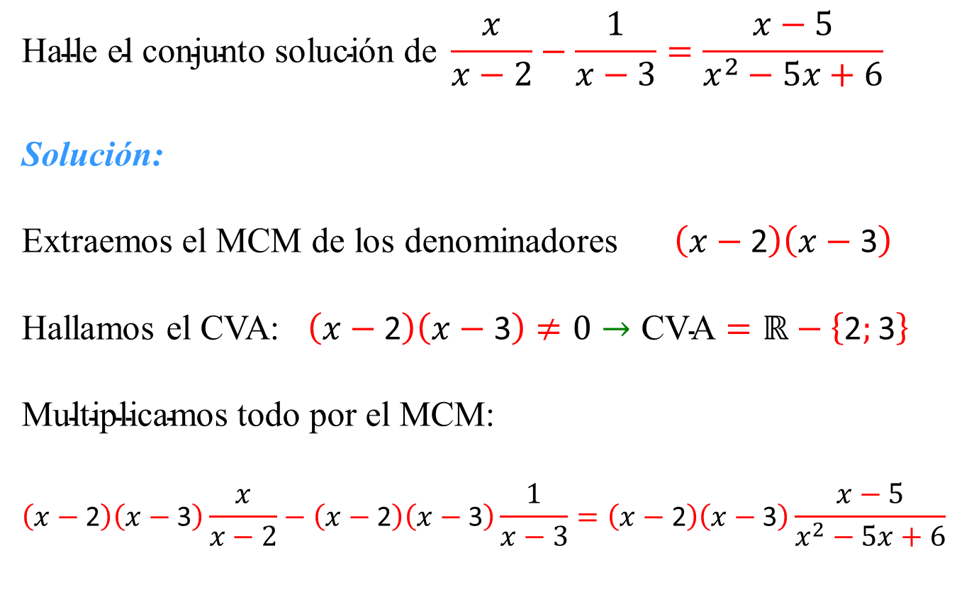
Test 1: Solución
$$\text{Halle} \text{el} \text{conjunto} \text{soluci}\text{ó}\text{n} \text{de} \frac{x}{x−2}−\frac{1}{x−3}=\frac{x−5}{x^{2}−5x+6}$$
Solución:
Extraemos el MCM de los denominadores $\left(x−\text{2}\right)\left(x−\text{3}\right)$
Hallamos el CVA: $\left(x−\text{2}\right)\left(x−\text{3}\right)≠0→\text{CVA}=ℝ−\left\{\text{2};\text{3}\right\}$
$$\text{Multiplicamos} \text{todo} \text{por} \text{el} \text{MCM}\text{:}$$
$$\left(x−\text{2}\right)\left(x−\text{3}\right)\frac{x}{x−2}−\left(x−\text{2}\right)\left(x−\text{3}\right)\frac{1}{x−3}=\left(x−\text{2}\right)\left(x−\text{3}\right)\frac{x−5}{x^{2}−5x+6}$$

Slide 12
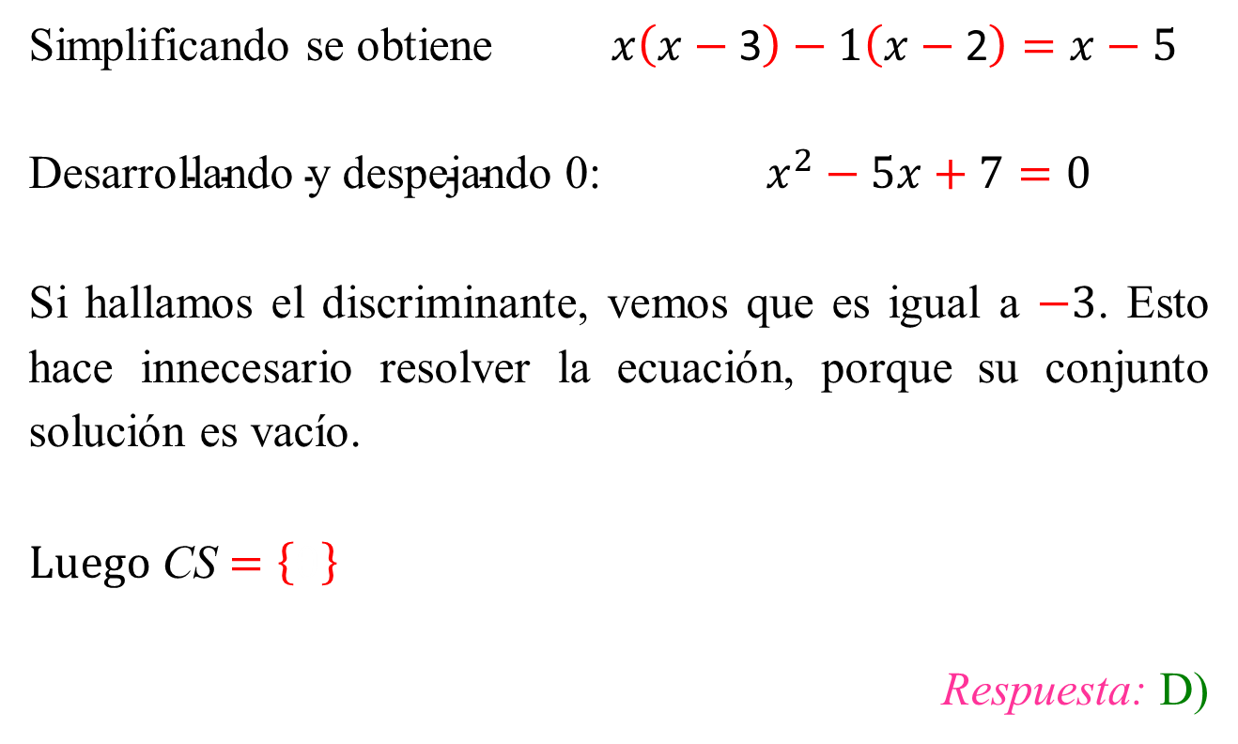
Test 1: Solución
Simplificando se obtiene $x\left(x−\text{3}\right)−1\left(x−\text{2}\right)=x−5$
$$\text{Desarrollando} \text{y} \text{despejando}\text{ 0:} x^{2}−5x+7=0$$
Si hallamos el discriminante, vemos que es igual a $−3$. Esto hace innecesario resolver la ecuación, porque su conjunto solución es vacío.
$$Luego \text{CS}=\left\{0\right\}$$
Respuesta: D)

Slide 13
2
Ecuaciones irracionales

Slide 14
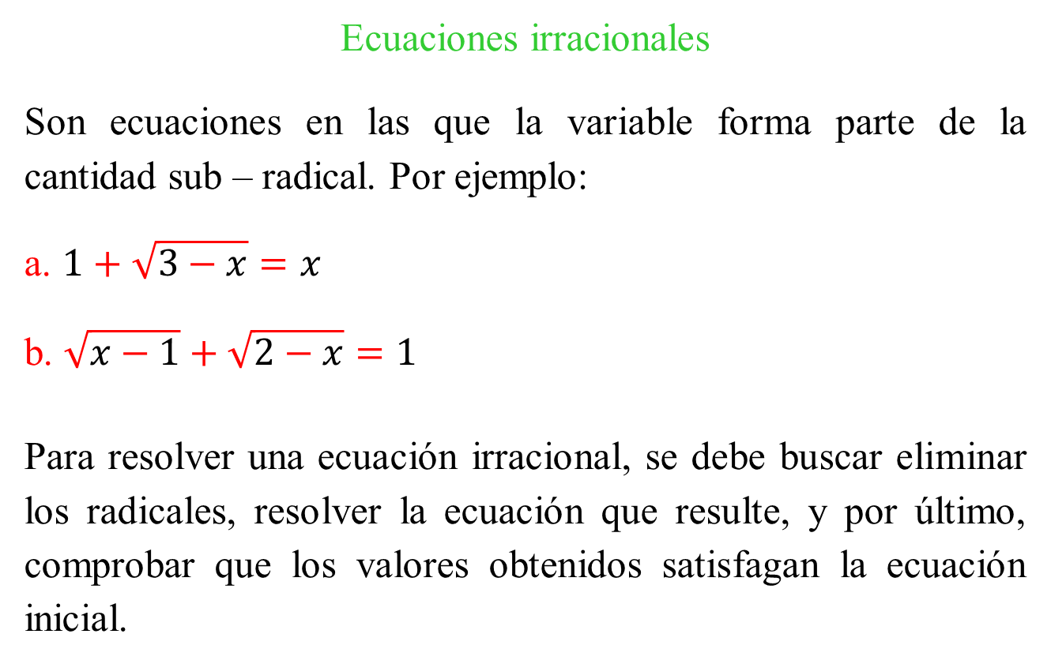
Ecuaciones irracionales
Son ecuaciones en las que la variable forma parte de la cantidad sub – radical. Por ejemplo:
a. $1+\sqrt{3−x}=x$
b. $\sqrt{x−1}+\sqrt{2−x}=1$
Para resolver una ecuación irracional, se debe buscar eliminar los radicales, resolver la ecuación que resulte, y por último, comprobar que los valores obtenidos satisfagan la ecuación inicial.
Notes:
14

Slide 15
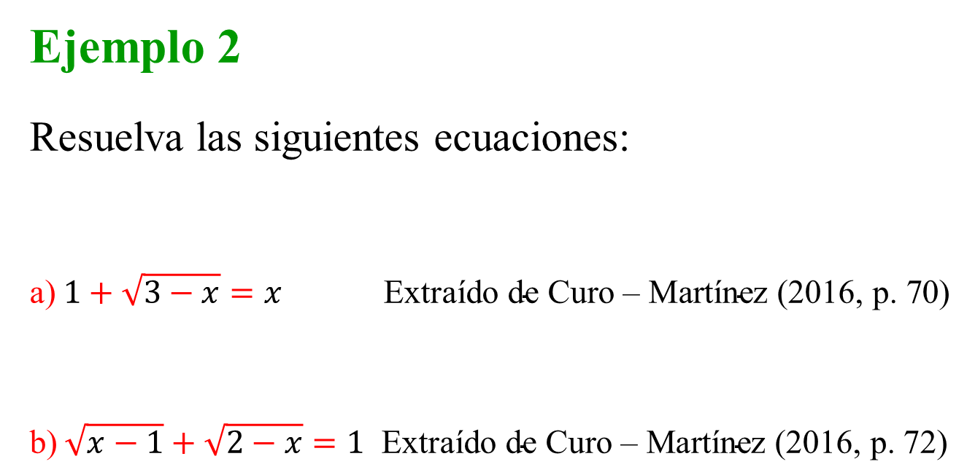
Ejemplo 2
Resuelva las siguientes ecuaciones:
$\text{a}\text{)} 1+\sqrt{3−x}=x$ $\text{Extra}\text{í}\text{do} \text{de} \text{Curo}\text{ – }\text{Mart}\text{í}\text{nez}\text{ (2016, }\text{p}\text{. 7}\text{0}\text{)}$
$\text{b}\text{)} \sqrt{x−1}+\sqrt{2−x}=1$ $\text{Extra}\text{í}\text{do} \text{de} \text{Curo}\text{ – }\text{Mart}\text{í}\text{nez}\text{ (2016, }\text{p}\text{. }\text{72}\text{)}$

Slide 16
Test
Pon a prueba tus conocimientos
Resuelve el ejercicio y marca la respuesta correcta

Slide 17

Test 2
Halle el conjunto solución de $\sqrt{x+1}−1=\sqrt{3−x}$
$$\text{A}\text{) }\left\{\frac{2+\sqrt{7}}{2};\frac{2−\sqrt{7}}{2}\right\}$$
$$\text{B}\text{) }\left\{\frac{3}{2};\frac{1}{2}\right\}$$
$$\text{C}\text{) }\left\{\frac{2+\sqrt{7}}{2}\right\}$$
$$\text{D}\text{) } \left\{0\right\}$$
Extraído de Curo – Martínez (2016, p. 72)
Solución de Test 2

Slide 18
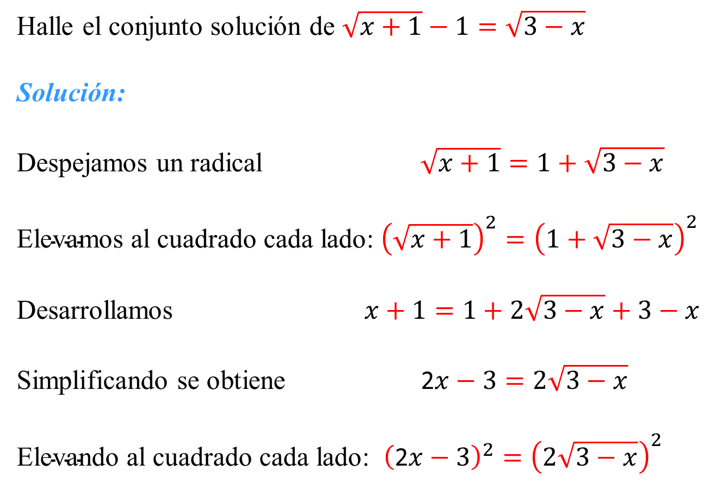
Test 2: Solución
Halle el conjunto solución de $\sqrt{x+1}−1=\sqrt{3−x}$
Solución:
Despejamos un radical $\sqrt{x+1}=1+\sqrt{3−x}$
$\text{Elevamos} \text{al} \text{cuadrado} \text{cada} \text{lado}\text{:}$ ${\left(\sqrt{x+1}\right)}^{2}={\left(1+\sqrt{3−x}\right)}^{2}$
Desarrollamos $x+1=1+2\sqrt{3−x}$ $+$ $3−x$
Simplificando se obtiene 2$x−3=2\sqrt{3−x}$
$\text{Eleva}\text{nd}\text{o} \text{al} \text{cuadrado} \text{cada} \text{lado}\text{:}$ ${\left(\text{2}x−3\right)}^{2}={\left(2\sqrt{3−x}\right)}^{2}$

Slide 19
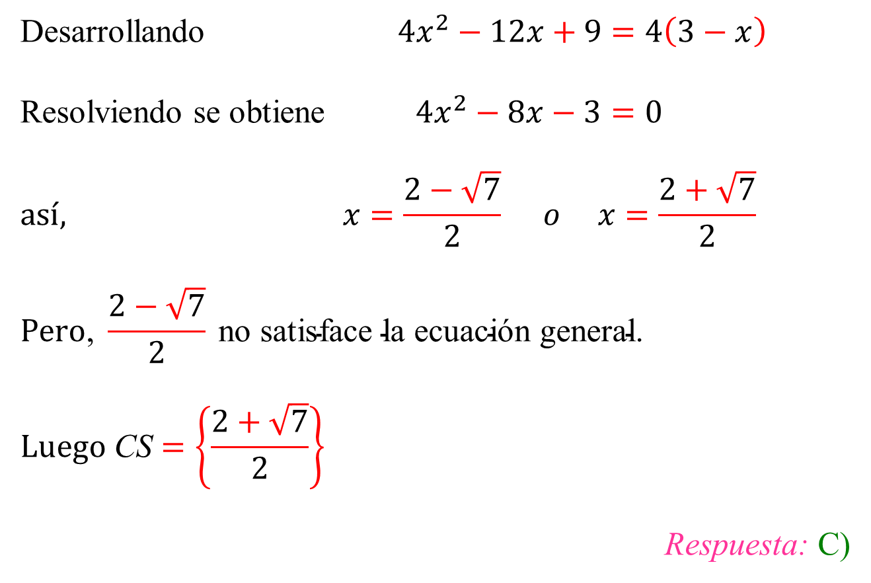
Test 2: Solución
Desarrollando $4x^{2}−12x+9=4\left(3−x\right)$
Resolviendo se obtiene $4x^{2}−8x−3=0$
$$así, x=\frac{2−\sqrt{7}}{2} o x=\frac{2+\sqrt{7}}{2}$$
$$Pero\text{,} \frac{2−\sqrt{7}}{2} \text{no} \text{satisface} \text{la} \text{ecuaci}\text{ó}\text{n} \text{general}\text{.}$$
$$Luego \text{CS}=\left\{\frac{2+\sqrt{7}}{2}\right\}$$
Respuesta: C)

Slide 20
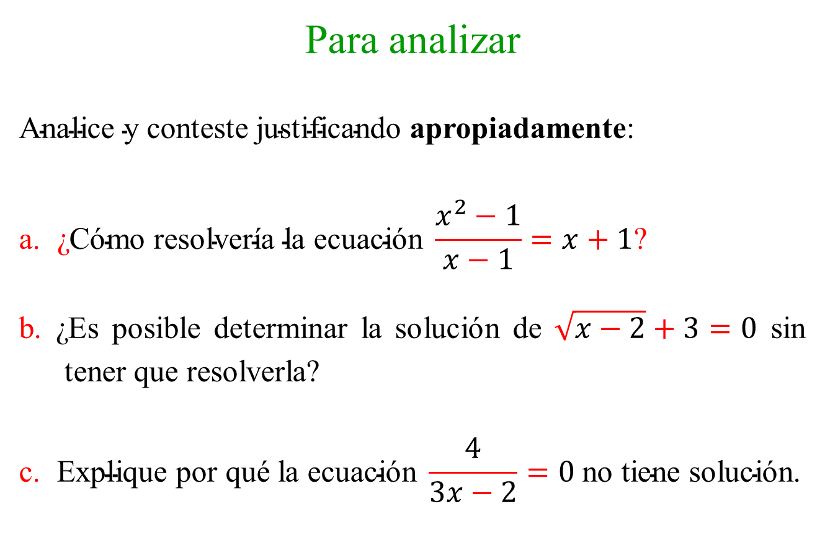
Para analizar
$$\text{Analice} \text{y} \text{conteste} \text{justificando} \text{apropiadamente}\text{:}$$
$$\text{a}\text{. ¿}\text{C}\text{ó}\text{mo} \text{resolver}\text{í}\text{a} \text{la} \text{ecuaci}\text{ó}\text{n} \frac{x^{2}−1}{x−1}=x+1\text{?}$$
b. ¿Es posible determinar la solución de $\sqrt{x−2}+3=0$ sin tener que resolverla?
$$\text{c}\text{. } \text{Explique} \text{por} \text{qu}\text{é }\text{la} \text{ecuaci}\text{ó}\text{n} \frac{4}{3x−2}=0 \text{no} \text{tiene} \text{soluci}\text{ó}\text{n}\text{.}$$
Notes:
20

Slide 21

Conclusiones
En resumen:
Las ecuaciones racionales requieren comparar las soluciones con el CVA, debido a que tienen denominadores, que deben ser diferentes de cero.
Las soluciones de las ecuaciones irracionales deben ser verificadas en la ecuación original.

